Slide 1

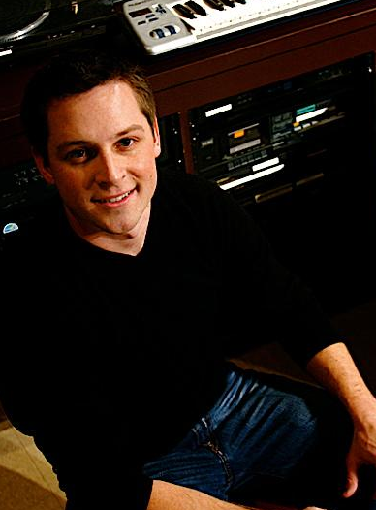
Ben

Slide 3
T1

Slide 4


T2

Slide 5

T3

Slide 6

T4

Slide 7

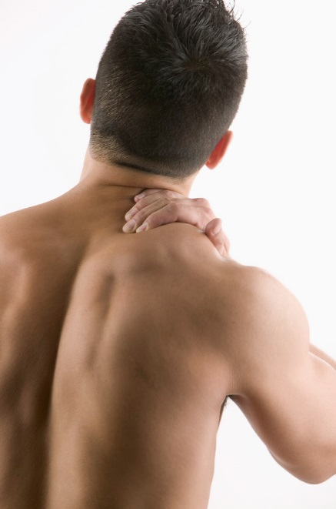
T5

Slide 8

Tom

Slide 9



Slide 10
01

Slide 11
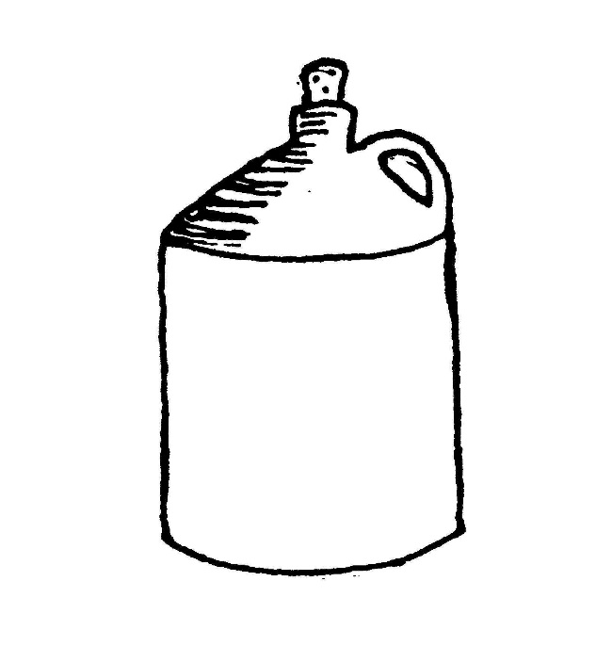
jug
02

Slide 12
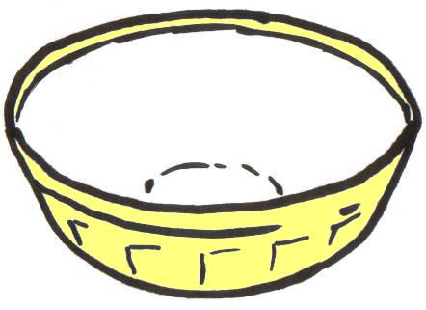

03

Slide 13
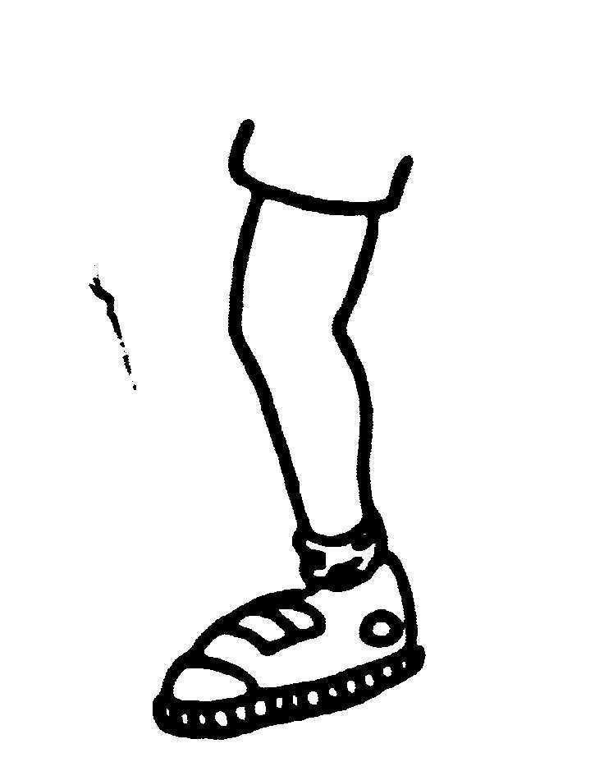
04

Slide 14

05

Slide 15

Sam

Slide 17
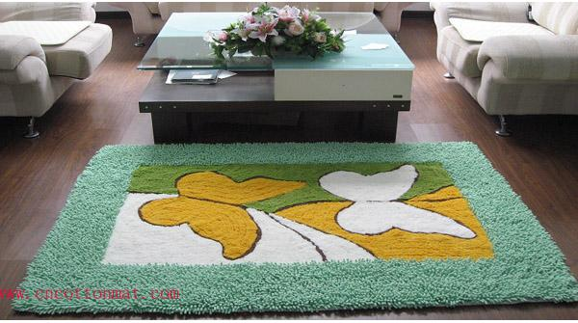

2
06

Slide 18
07

Slide 19
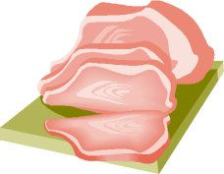
08

Slide 20
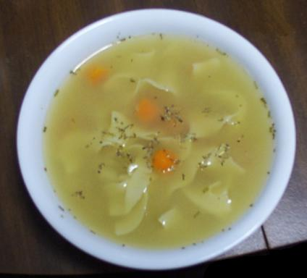

09

Slide 21
10

